Slide 1


GreenMiles NYC Taxis
Somos CREATIVE DATA TECHNOLOGY, una empresa joven que se dedica al proceso completo de Análisis de Proyectos, desde el diseño de una estructura de datos adecuados para la empresa hasta el diseño de un modelo de predicción de Machine Learning.
Equipo de Trabajo:
Roberto Schaefer
Diego Sebastian Drajlin Gordon
Bruno Mangione
Leonel Tonatiuh Cortez Burgos
Rafael Gabriel Alvarez Leon
Jorge Andrés González Gómez

Slide 2

GreenMiles NYC Taxis
Objetivo General
Realizar un análisis integral para la expansión del cliente hacia el transporte de vehículos, evaluando los medios de transportes particulares, calidad del aire y contaminación sonora en Nueva York.
De acuerdo a los análisis de los datos se pretende proporcionar una base sólida para que el cliente pueda tomar la mejor decisión posible.
Objetivos Específicos
Análisis de la Demanda
Examinar y predecir patrones de demanda de servicios de taxi según la hora del día, día de la semana y condiciones climáticas.
Identificar tendencias estacionales o eventos específicos que puedan influir en la demanda de servicios de transporte.
Examinar el tiempo promedio de espera de los clientes.
Impacto Ambiental
Evaluar el uso de vehículos eléctricos con la finalidad de reducir las emisiones CO2 y la contaminación sonoro.
Inversión
Evaluar los diferentes modelos de vehículos eléctricos disponibles en el mercado, considerando aquellos que tengan un balance optimo entre costos y rendimiento.
Estimar el retorno de la inversión basado en la transición a vehículos eléctricos, teniendo en cuenta factores como el ahorro en costos operativos y potenciales ingresos adicionales derivados de la percepción pública positiva.

Slide 3
GreenMiles NYC Taxis
Alcance
Analizar el desempeño de los servicios de transporte de alto volumen, como los proporcionados por las empresas Uber y Lyft, a partir del año 2020.
Estas compañías gestionan un flujo diario de más de 10,000 viajes en la ciudad de Nueva York.
Estos estudios no han incluido otros vehículos que ofrecen servicios similares, como los taxis tradicionales de color amarillo y verde.
Las diferencias entre los servicios de transporte de alto volumen y los taxis tradicionales se centran en aspectos como:
El modelo de negocio
Restricciones en las licencias
Limitaciones para ingresar al mercado
Investigar las correlaciones entre el transporte de alto volumen y factores como las condiciones climáticas, la calidad del aire y la contaminación atmosférica.
Realizar un estudio de factibilidad económica respecto a la inversión en el sector y en el ROI.

Slide 4



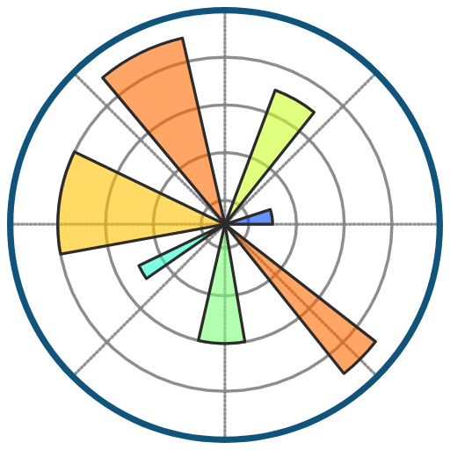









GreenMiles NYC Taxis
Stack Tecnológico
Lenguaje
Entornos
Librerías y Visualización
Administración de Proyectos
Infraestructura

Slide 5

GreenMiles NYC Taxis
KPIs
Se proponen los siguientes KPIs en una medición mensual:
🎯 Reducir el promedio de tiempo de espera del cliente para tomar un viaje
🎯 Incrementar el numero de viajes en un 2% con respecto al mes anterior
🎯 Incrementar la ganancias por viajes en 2% con respecto al mes anterior
🎯 Reducir el promedio de emisiones de CO2
El siguiente KPI es de forma anual:
🎯 La flota de automóviles eléctricos se incremente en un 15% anualmente
🎯 El promedio de la autonomía de los vehículos sea > 300km

Slide 6
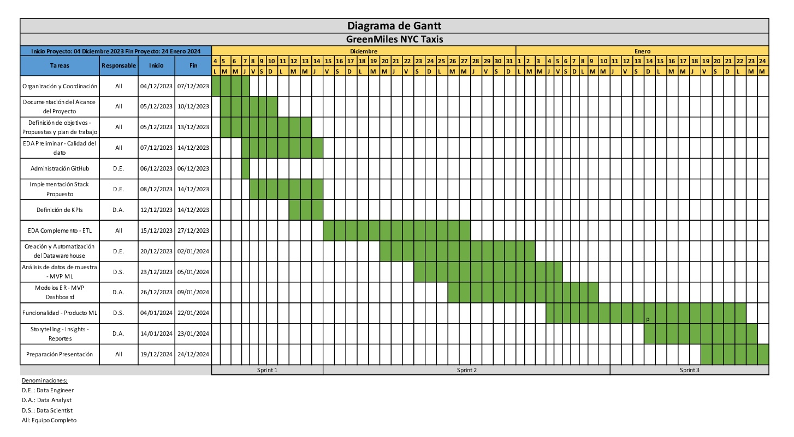
GreenMiles NYC Taxis
Diagrama de Gantt

Slide 7

GreenMiles NYC Taxis
Roles y Responsabilidades:
Roberto Schaefer: Data Sciencist / Machine Learning
Diego Sebastian Drajlin Gordon: Data Sciencist / Machine Learning
Bruno Mangione: Data Analyst / Business Intelligence
Leonel Tonatiuh Cortez Burgos: Data Engineer
Rafael Gabriel Alvarez Leon: Data Analyst / Business Intelligence
Jorge Andrés González Gómez: Data Engineer

Slide 8
GreenMiles NYC Taxis
Propuestas de ML
Proponer un modelo de aprendizaje automático capaz de predecir la demanda de coches, según el día, horario, zona de la ciudad y condiciones climáticas.
Proponer una solución de optimización, donde se tendrán en cuenta factores como costo de adquisición y mantenimiento de los vehículos, rendimiento y emisiones de CO2.
Mas Información:
Para ver mayor información sobre el trabajo realizado, obtener información mas actualizada y seguir el progreso de nuestro proyecto, se puede ingresar al siguiente link de GitHub:
https://github.com/leocorbur/GreenMiles_NYC_Taxis

